Slide 1



RASBERRY / MQTT / ENVIRONMENT
시스템 분석설계
[
404 찾을 수 없음
]
컴퓨터소프트웨어학과 5조 발표PPT

Slide 2

01
02
03
프로젝트 개요&목표
시스템 구성도
주요기능 설명
프로젝트가 추구한 목표와 그에 대한 사전 설명
ERD & 라즈베리파이와 IoT의 구성도 설명
기본적인 라즈베리파이와 웹서버의 기능 설명
CONTENTS
04
05
06
시연영상
프로젝트 기대효과
마무리
한 눈에 알아보는 프로젝트 영상
본 프로젝트의 기대효과
Q&A

Slide 3



01
프로젝트 개요&목표
프로젝트의 개요와 목표
PROJECT 404_NOT_FOUND

Slide 4

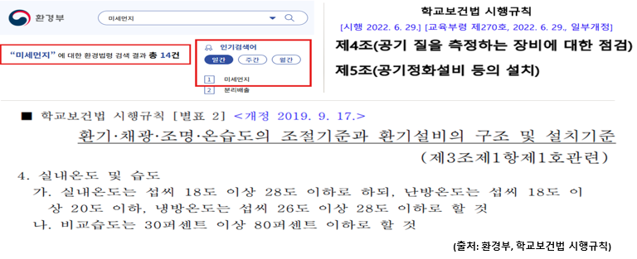
NO.01
프로젝트 개요
[

Slide 5


NO.01
프로젝트 개요
[
]
프로젝트의 주요 타겟층
공공기업 실내환경 관리자
학교 관리자와 학생을 주요 사용자로 설정
관리자는 시스템 운영, 학생은 실시간 데이터 관찰
▶ 교실 환경에 특화된 공기질 관리
▶ 학생의 자율적 참여 및 환경 인식 교육
▶ 실시간 시각화를 통한 데이터 리터러시 향상

Slide 6
02
시스템 구성도
ERD 설계와 라즈베리 파이의 구성도
PROJECT 404_NOT_FOUND

Slide 7

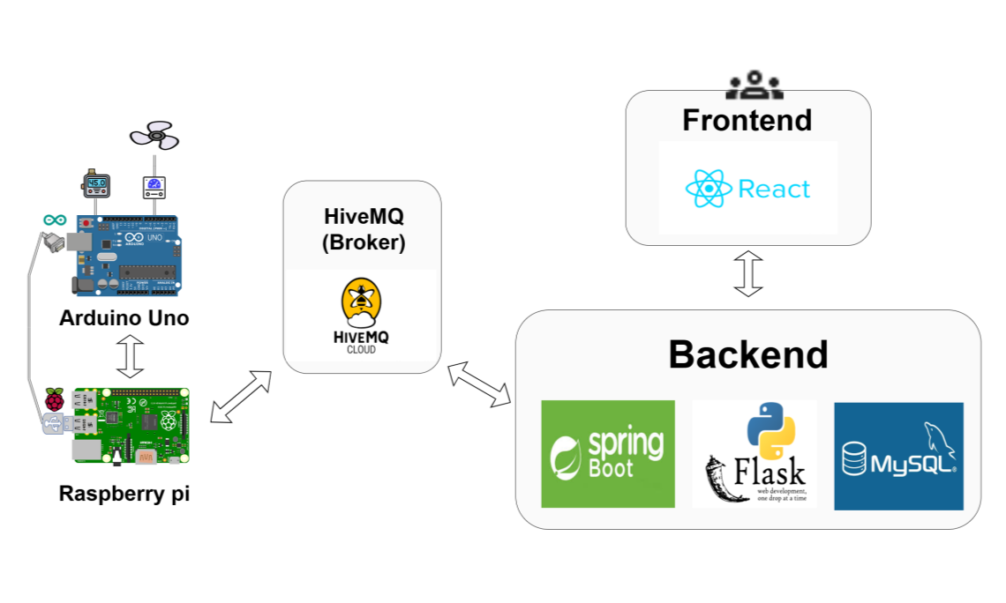
NO.02
시스템 구성도

Slide 8


NO.02
MQTT 프로토콜
경량 통신
▶ 저사양 기기에서도 사용 가능, 헤더가 작아 네트워크 부담 ↓
발행-구독 구조
▶ 데이터 발신자(Publisher)와 수신자(Subscriber)가 직접 연결되지 않고,
중앙 브로커를 통해 메시지를 주고받음
비동기 전송 & 실시간성
▶ 센서 데이터가 발생할 때마다 자동 전달

Slide 9

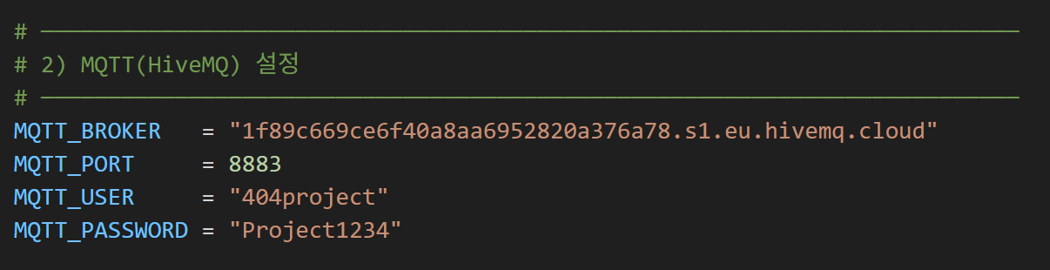
NO.02
시스템 구성도
토픽 리스트
(센서 데이터)
▶ sensordat/room1
(기기 제어)
▶control/room1/power
▶control/room1/mode
▶control/room1/speed
▶ Raspberry pi
▶ Spring Boot
▶ Spring Boot
▶ Raspberry pi

Slide 10
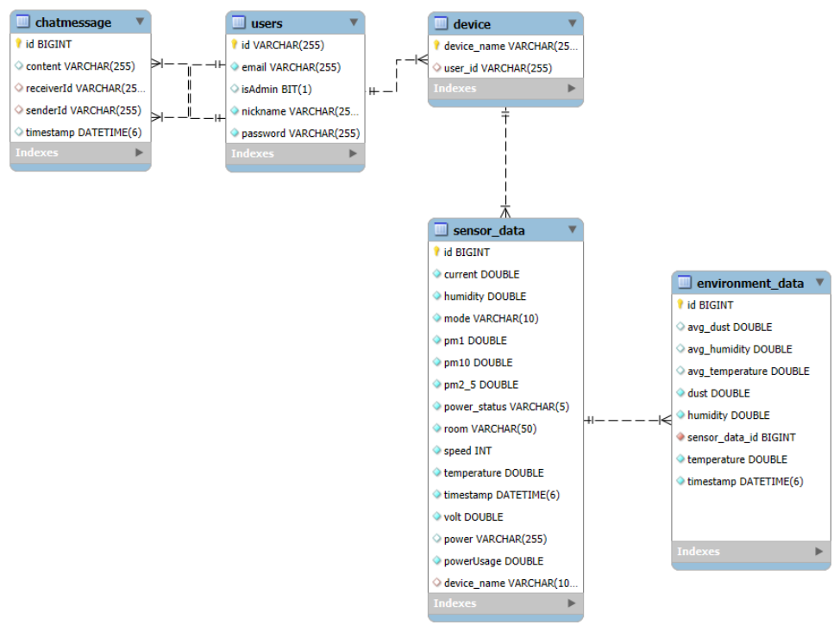
NO.02
ERD 설계도

Slide 11

03
주요 기능 설명
웹서버와 라즈베리파이의 기능
PROJECT 404_NOT_FOUND

Slide 12












웹서버와 라즈베리파이의 기능
실내온도 측정
데이터 시각화
기기 제어
전력 측정 기능
라즈베리파이 & IoT를 이용한
원격제어 기능
라즈베리파이와 IoT를 이용한
전력 측정기능
실시간 IoT기반
데이터 수집
측정한 데이터를
그래프로 시각화

Slide 13
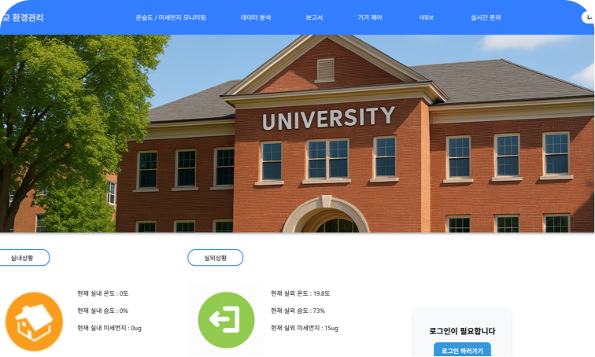
NO.02
메인페이지 기능
[
]
메인 페이지에 나오는 주요기능
로그인 & 회원가입 / 실내외 온습도 측정
실내 전력량 측정 & 환경 알고리즘

Slide 14
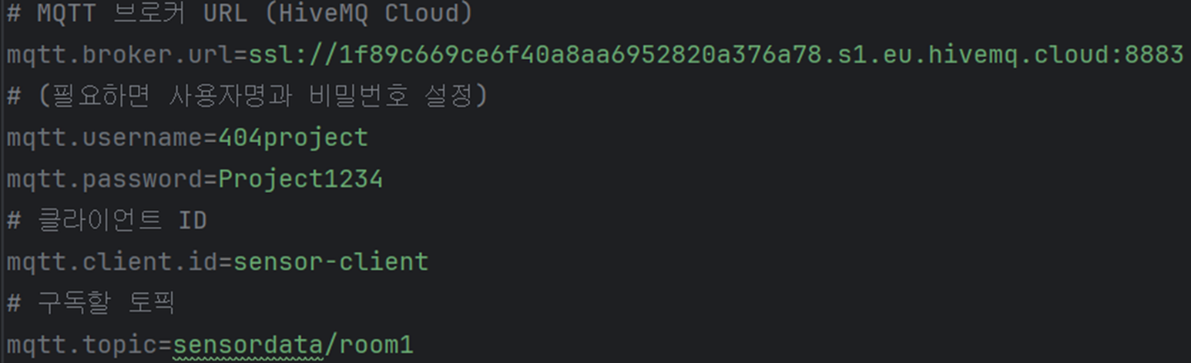
NO.03
실내온도 측정 기능
[
]
웹소켓을 활용한 실시간 측정
Application.properties

Slide 15
NO.03
실내온도 측정 기능
[
]
웹소켓을 활용한 실시간 측정

Slide 16
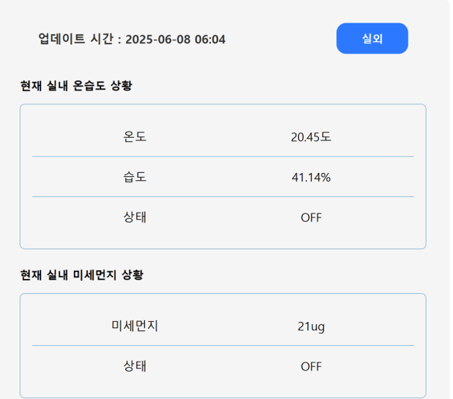
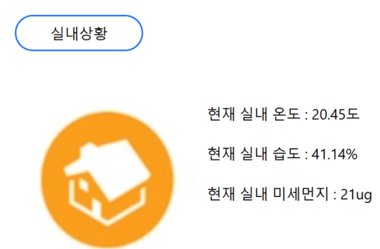
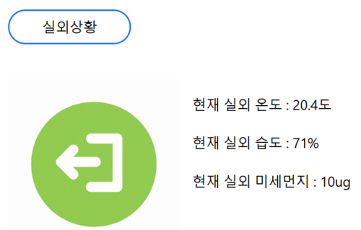
NO.03
실내온도 측정 기능
[
]
웹소켓을 활용한 실시간 측정 (모니터링 화면)
모니터링 페이지
2초마다 출력
1분마다 출력

Slide 17
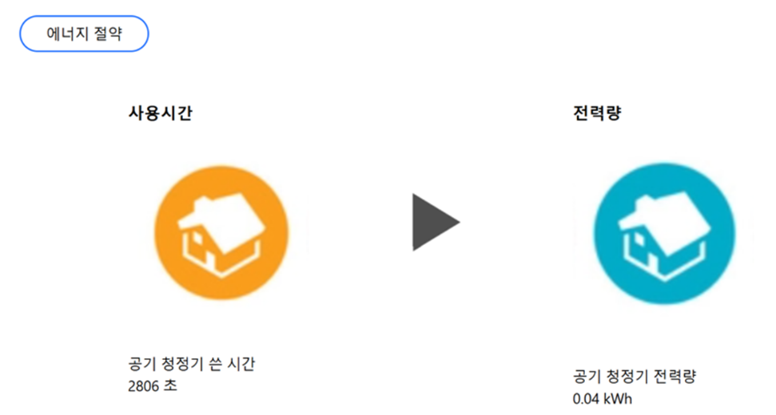
NO.03
전력량 측정 기능
[
]
전력량(kWh) = 전류 * 전압 * 사용시간(초
모터성능 저하로 인한 오차값을 사용

Slide 18
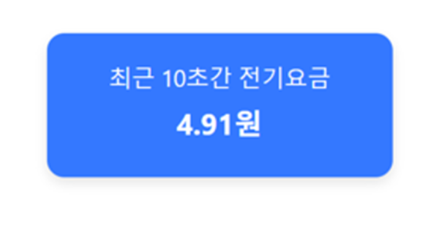
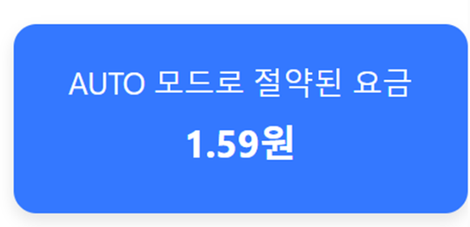
NO.03
전력량 측정 기능
[
]
전력량 -> 전기요금
전기요금 = 전력량(kWh) * 단가(100원)
절약요금 = (수동으로 켰을때)요금 – 전기요금

Slide 19
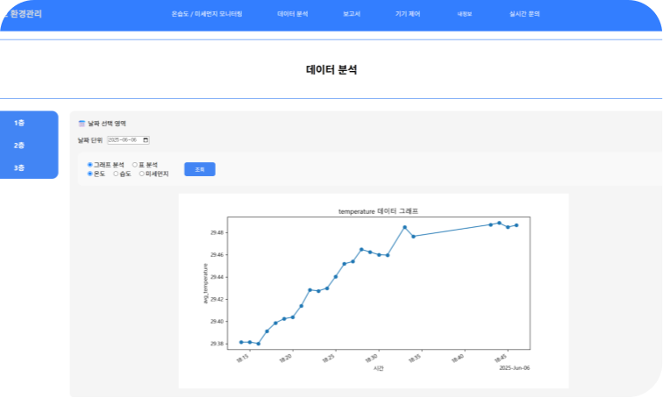
NO.03
데이터 시각화 기능
[
]
측정한 데이터의 그래프
측정한 데이터 가공 -> 파이썬 그래프
▶ 측정한 실내 데이터 가공 후 그래프에 넣을 DB 테이블 반환
이때 초마다 측정되는 데이터들을 분단위로 평균값을 내서
그래프로 설계
주요언어)
Python, SpringBoot

Slide 20
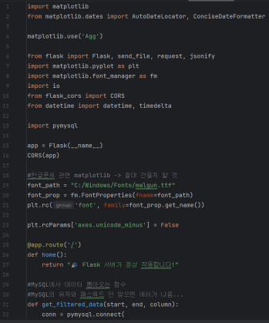
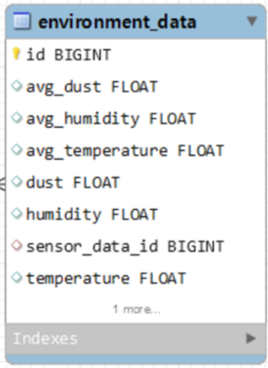
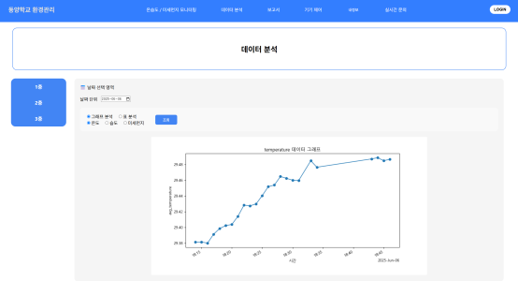

NO.03
데이터 시각화 기능
[
]
측정한 데이터의 그래프
sensor_data에서 얻은
데이터로 저장
알고리즘 설계
결과 반환

Slide 21
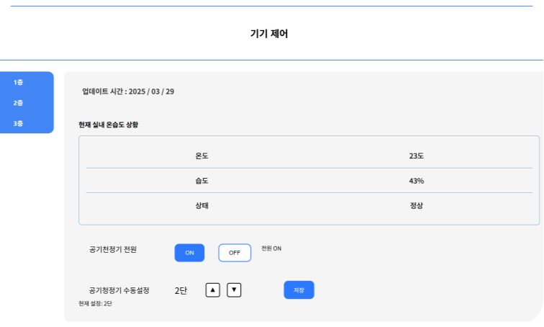
NO.03
기기제어 기능
[
]
mqtt publisher & subscriber
웹서버 -> 브로커 -> 라즈베리파이
실내온도 측정의 구조
라즈베리파이 -> 브로커 -> 웹서버
publisher와 subscriber를 반대로 해서 제어를 하는 기능

Slide 22
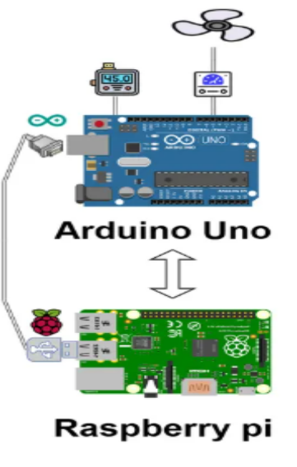

NO.03
기기제어 기능
[
]
IoT제어 기능(시리얼 통신)
라즈베리파이 -> 아두이노 제어 명령어
라즈베리파이 안의 subscriber로 토픽값을 전달받음
라즈베리에서 제어명령 받으면 시리얼 통신으로 아두이노한테 명령보내는 코드가 작성

Slide 23
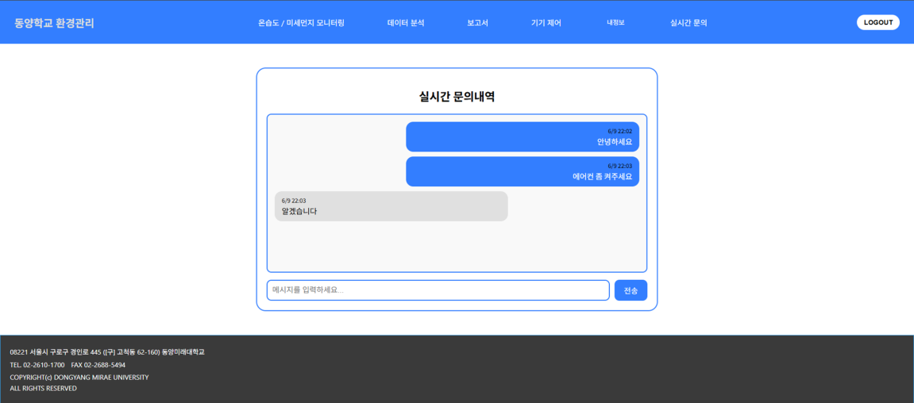
NO.03
실시간 문의 기능
[
]
유저입장 문의페이지

Slide 24
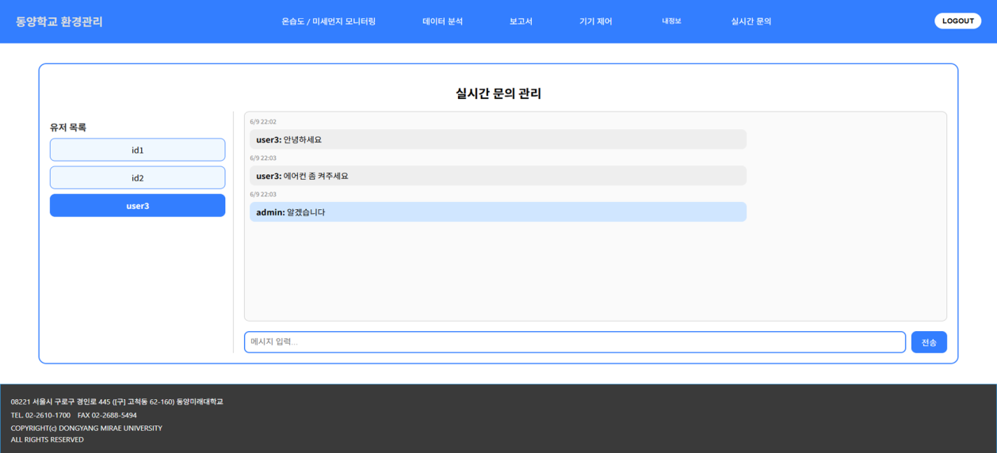
NO.03
실시간 문의 기능
[
]
관리자 입장 문의페이지

Slide 25
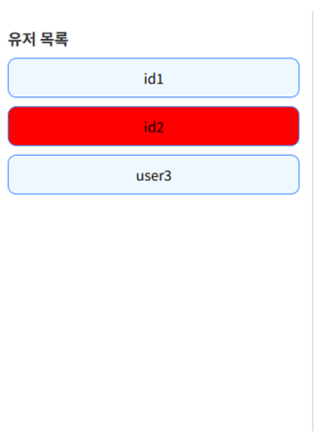
NO.03
실시간 문의 기능
[
]
실시간 메세지 수신 시 알림
실시간 문의 페이지 밖에선 헤더에 N 생성 (유저/관리자 공통)
관리자 문의 페이지에선 해당 유저의 색 변경

Slide 26
04
시연 영상
프로젝트 시연영상
PROJECT 404_NOT_FOUND

Slide 27
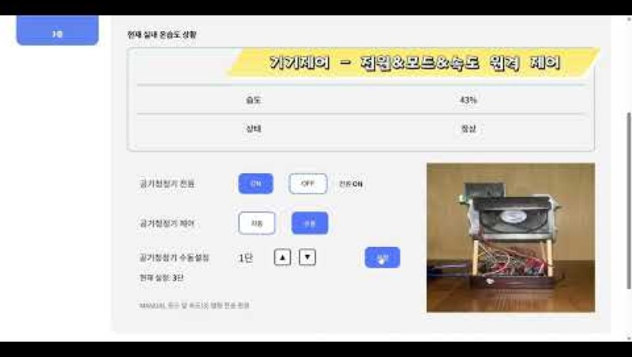
NO.04
시연영상https://youtu.be/1bW3b991c54

Slide 28
05
프로젝트 기대효과
프로젝트의 기대효과
PROJECT 404_NOT_FOUND

Slide 29




NO.04
프로젝트 기대효과
[
]
사용자 참여와 교육적 활용을 고려한 솔루션
학생 측면
관리자 측면
환경 변화에 대한 관심과 감수성
환경 인식 교육 효과를 기대
스마트하고 간단한 조작의 웹 UI를 통해 통합 모니터링
교실 환경의 신뢰성 & 효율성 향상

Slide 30
감사합니다
Q&A
이상으로 발표를 마치겠습니다
PROJECT 404_NOT_FOUND

